Slide 1
Animation &
Camera Movement
Muhammad Izzuddin Al Islami 05111740000035
Muhammad Iqbal Imani Atfan 05111740000067
Bayu Novaldi 05111740000085
Ahmad Yahya Abdul Aziz 05111740000128
Muhammad Ilham Indianto 05111740000177

Slide 2
Basic Animation

Slide 3
Translation
Translasi seperti biasanya.
Object.position.set(x, y, z)
Object.translate(x, y, z)
Object.position.x

Slide 4
Rotation
Rotasi seperti biasanya.
Object.rotation.x
Object.rotation.set( x, y, z )

Slide 5
Scalation
Scaling seperti biasanya.
Object.scale.set(x, y, z)
Object.scale.x

Slide 6
Camera Movement

Slide 7

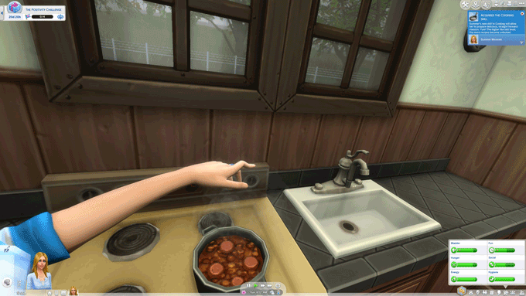
First Person Control
Kontrol kamera yang bersifat first-person perspective. Seperti hal nya dengan game FPS, dia bergerak menggunakan keyboard (W, A, S, D) dan memutar pandangan dengan mouse.
THREE.FirstPersonControls( camera ) dari library FirstPersonControls.js

Slide 8
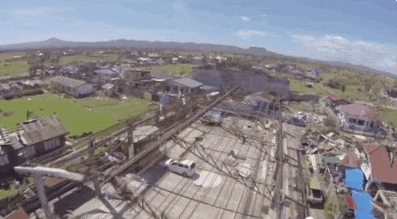
Fly Control
Kontrol seperti sedang simulasi terbang. Gerakannya seperti pesawat terbang dengan default key bind tombol W untuk maju ke depan, S untuk mundur, Q untuk manuver ke kiri, E untuk manuver ke kanan, R untuk ascend, dan F untuk descend. Kalau tekan tombol A atau D secara default bergerak ke kanan dan kiri dari arah hadap kamera ( VTOL? ).
THREE.FlyControls( camera ) dari library FlyControls.js
*ilustrasi drone view

Slide 9
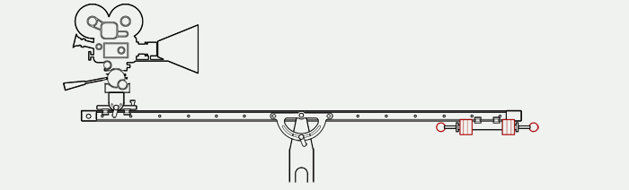
Roll Control
Versi simple Fly kontrol. Hanya dapat maju mundur ke arah awal kamera menghadap (lookAt) menggunakan LMB dan RMB.
THREE.RollControls( camera ) dari library RollControls.js

Slide 10
Trackball Control
Kontrol kamera seperti tampilan di Unity. Bergerak menggunakan mouse dengan LMB (Left mouse button) untuk rotation, RMB untuk translasi pada bidang XY dari view, dan roll untuk zoom in & out.
THREE.TrackballControls( camera ) dari library TrackballControls.js

Slide 11
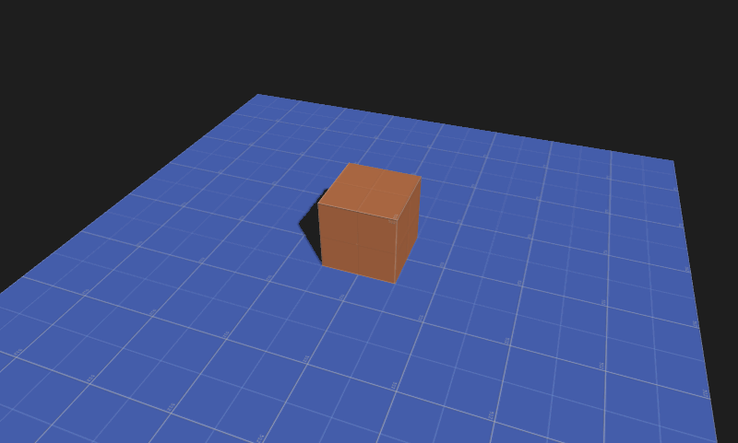
Orbit Control
Kontrol kamera dimana kamera selalu menghadap ke titik yang sama seperti satelit yang mengelilingi bumi.
THREE.OrbitControls( camera ) dari library OrbitControls.js

Slide 12
Additional Camera Movement
Device Orientation Control
Editor Control
Oculus Control
Orthographic Trackball Control
Pointer Lock Control
Transform Control
VR Control

Slide 13
Advance Animation

Slide 14
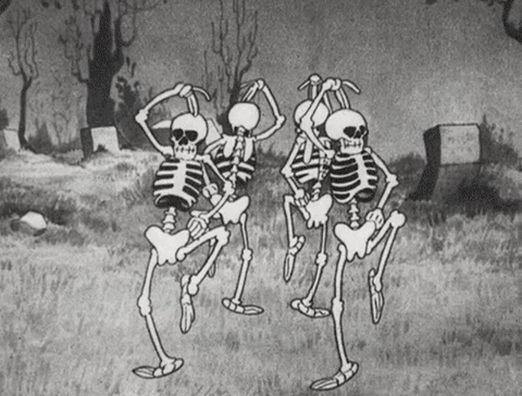
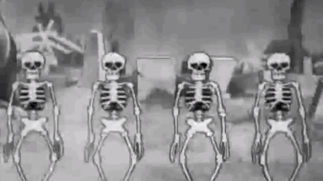
Skeletal Animation
Teknik dalam menganimasikan suatu object dengan mengubah posisi suatu titik skeleton joints yang menghubungkan suatu object dengan object yang lain
Notes:
spooktober

Slide 15
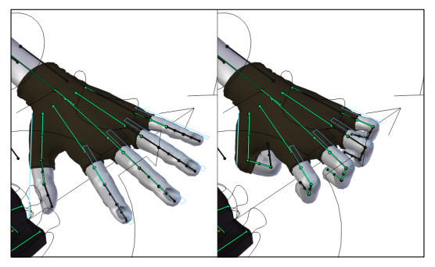

Slide 16
Morphing Animation
Teknik dalam menganimasikan suatu object dengan mengubah struktur dan pola mesh dari object tersebut

Slide 17
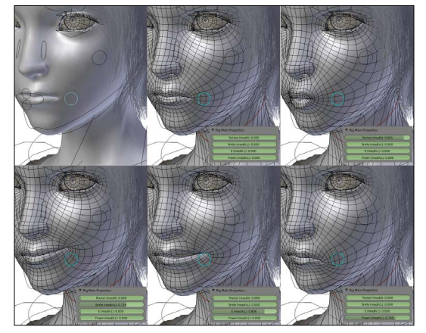

Slide 18
Animation with morph targets
Morph Target adalah cara untuk menganimasikan suatu objek dengan memindahkan vertices” tertentu dalam mesh untuk mengubah posisi mesh tsb

Slide 19
Animation with MorphAnimMesh
MorphAnimMesh adalah cara untuk menganimasikan suatu objek dengan menggunakan keyframe (suatu set dari posisi” vertices tertentu) sehingga dapat didefinisikan secara posisi objek

Slide 20
External Animation

Slide 21
Animation Bones & Skinning
Dengan menggunakan Skeletal Animation, maka akan terbentuk Bones dalam setiap objek yang dihubungkan dengan vertices joint. Untuk menentukan seberapa berpengaruh suatu tekstur atau surface akan berubah bersamaan dengan berubahnya vertices joint untuk menganimasikan objek maka skinning diperlukan untuk menjaga tekstur atau surface tetap mengikuti bones

Slide 22
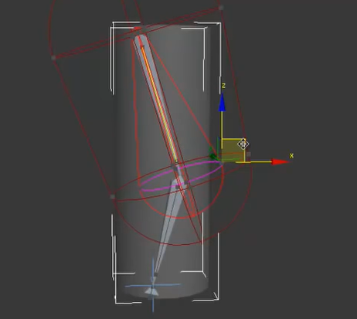

Slide 23
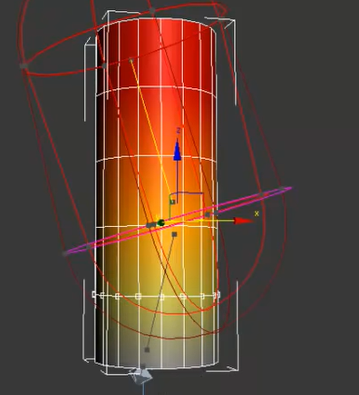
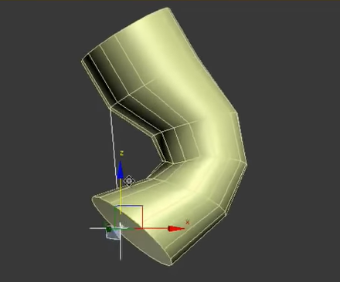
Before Skinning

Slide 24
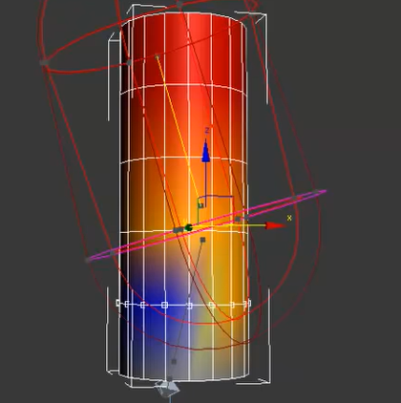
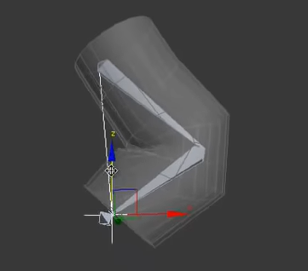
After Skinning

Slide 25
Animation with Blender
Setiap vertex dari model harus di assign dalam vertex group
Setiap vertex group harus mendefinisikan dimana bone yang terkait
Untuk membuat keyframe tertentu, select semua vertices meskipun tidak bergerak
Ketika meng export model, pastikan untuk rest post agar tidak menjadi deformed

